Slide 1
Шкільний театр. Народний ляльковий театр «вертеп».

Slide 2
Шкільний театр

Slide 3
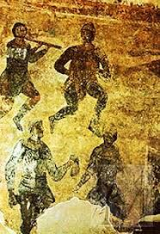
Театральне мистецтво України бере початок з глибокої давнини в народних іграх, танцях, піснях та обрядах. Ще з VI ст. відомі театральні вистави скоморохів.
Скоморохи - професійні мандрівні співці й актори (лицедії), учасники свят, обрядів, ігор. Скоморохи вперше згадані в літописах Київської Русі 1068 та зображені на фресках Софійського собору в Києві датованих 1037 роком.
Зображення Скоромохів на фресках Софійського собору в Києві

Slide 4
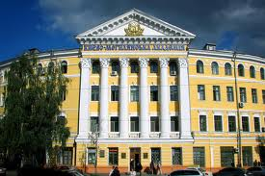
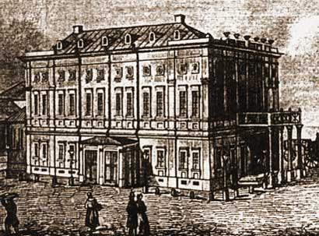
В епоху Київської Русі елементи театру були в церковних обрядах. Перші зразки драми публічно виголошували учні київських Братської (Києво-Могилянська Академії) та Лаврської школи (XVI-XVII століття). Важливими центрами розвитку релігійної драми у цей час вважалася також Львівська братська школа та Острозька академія.
Шкільні драми писалися викладачами поетики і риторики, існувала традиція щорічно писати нові тексти, тому з часом з'явилося багато варіантів цих п'єс. Вони створювалися у формі мораліте, міраклів, діалогів, різдвяних і великодніх циклів.
Києво-Могилянська Академія
Львівська братська школа

Slide 5
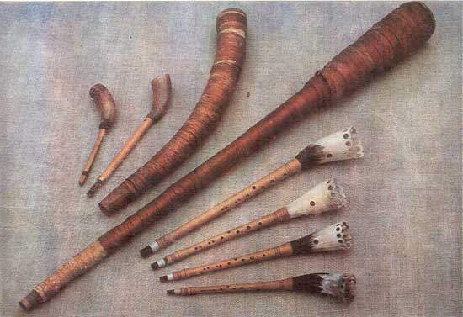
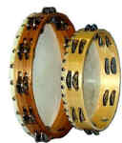
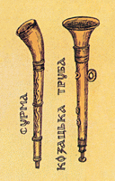
Київська Русь завжди славилася талановитими музикантами, співаками, танцюристами, бродячими акторами, без яких не обходилося жодне свято, а при дворі великого князя та його бояр і поготів.
Музика й театр настільки ввійшли в життя Давньоруської держави, що знайшли своє відображення в різних культурних жанрах. Наприклад, відомі фрески Софії Київської зображують музикантів, які грають на різноманітних інструментах, а також акробатів та ряджених.
Серед музичних інструментів найпопулярнішими були труби, флейти, гуслі, дудки, барабани, бубни тощо.
Музичні інструменти України. ТРЕМБІТА, РІГ, РІЖКИ.
Бубни
Сурма та козацька труба

Slide 6
Музика поділялася на: церковну — виконувалася в храмах церковними музикантами та співаками, світську — мала розважальний чи побутовий характер — та військову — супроводжувала княжі дружини в походах і під час битв.
Давні музиканти та актори (співаки, скоморохи, акробати, фокусники, жонглери) переходили з міста до міста, від села до села, виконували музичні твори, ставили спектаклі, виступали з хижими звірами, заробляючи на життя, даруючи свій талант людям.

Slide 7
Народний ляльковий театр «вертеп»

Slide 8
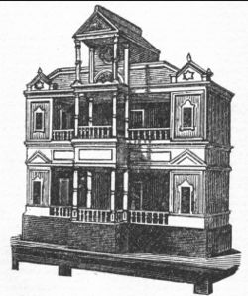
Вертеп— мандрівний театр маріонеток, поширений в основному в Україні, в барокову добу (17-18 століття). Мав форму двоповерхового дерев'яного ящика. На другому поверсі показували різдвяну драму; на першому — механічно прив'язану до неї сатирично-побутову інтермедію. Перша, різдвяна, частина вертепу, яку називали «свята», мала більш-менш стабільну композицію, натомість, друга змінювалася в залежності від місцевих умов, здібності й дотепності вертепника. До сьогодні зберігся переважно на західноукраїнських землях у вигляді різдвяних вистав на релігійну тематику.
Вертеп. Ілюстрація зі збірника Галагана «Український вертеп», який вийшов у 1882 році

Slide 9
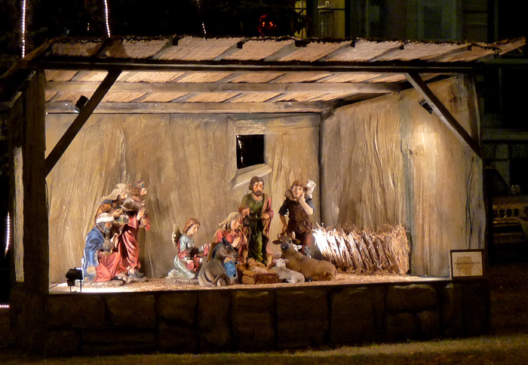
Вертепна скриня схожа на будиночок, що має два поверхи, які за християнською традицією трактувалися як "небо" і "земля". Виготовлений із дерева або картону, відкритий з боку глядача, будиночок міг бути різного розміру (до двох метрів заввишки і одного метра завширшки).
Вертепні вистави були поширені по всій Україні, і варіантів їх існувало багато. З найвизначніших заслуговують на згадку Сокиринський, Батуринський та Межигірський.

Slide 10
Дякую за увагу! ☺

